Slide 1
第五章 时序逻辑电路
5.1 概述
5.2 时序逻辑电路的分析方法
5.3 时序逻辑电路的设计方法
5.4 若干常用的时序逻辑电路

Slide 2
5.1 概述
一、定义
电路任意时刻的输出信号不仅取决于该时刻的输入信号，还电路的原来状态有关。
a_{i}
s_{i}
FA
b_{i}
c_{i}
c_{i-1}
DF
Q
D
CP

Slide 3
时序逻辑电路的特点
（1）含有具有记忆元件（最常用的是触发器）
（2）具有反馈通道

Slide 4
二、方框图
x₁
y₁
组合逻辑电路
x_{n}
y_{m}
输入逻辑变量
输出逻辑变量
q₁
z₁
存储电路
q_{L}
z_{k}
状态变量
驱动变量

Slide 5
三、逻辑方程
1. 输出方程
y₁=f₁(x₁,x₂ , … , x_{n} , q₁ , q₂ , … , q_{L})
y₂=f₂(x₁,x₂ , … , x_{n} , q₁ , q₂ , … , q_{L})
……………….
y_{m}=f_{m}(x₁,x₂ , … , x_{n} , q₁ , q₂ , … , q_{L})
Y=F(X,Q)

Slide 6
2. 驱动方程
z₁=g₁(x₁,x₂ , … , x_{n} , q₁ , q₂ , … , q_{L})
z₂=g₂(x₁,x₂ , … , x_{n} , q₁ , q₂ , … , q_{L})
……………….
z_{k}=g_{k}(x₁,x₂ , … , x_{n} , q₁ , q₂ , … , q_{L})
Z=G(X,Q)

Slide 7
3. 状态方程
q₁^{n+1}=h₁(z₁,z₂ , … , z_{n} , q₁^{n} , q₂^{n} , … , q_{L}^{n})
q₂^{n+1} =h₂ (z₁,z₂ , … , z_{n} , q₁^{n} , q₂^{n} , … , q_{L}^{n}) ……………….
q_{L}^{n+1} =h_{l} (z₁,z₂ , … , z_{n} , q₁^{n} , q₂^{n} , … , q_{L}^{n})
Q^{n+1}=H(Z,Q^{n})

Slide 8
四、时序逻辑电路的分类
1、根据存储电路中触发器的动作特点
同步时序逻辑电路：所有触发器的状态在同一时刻发生变化
异步时序逻辑电路：触发器的状态不是在同一时刻发生变化
2、根据输出变量的特点
米利型(Mealy)：
摩尔型(Moore) ：
Y=F(X,Q)
Y=F(Q)

Slide 9
5.2 同步时序逻辑电路的分析方法
一、时序逻辑电路分析的任务
给定时序逻辑电路，找出其变化规律
二、步骤
1.写出驱动方程
2.写出输出方程
3.求状态方程（把驱动方程代入触发器的特性方程）
4.计算状态转换表
5.画状态转换图
6.画时序图
7.说明其逻辑功能

Slide 10
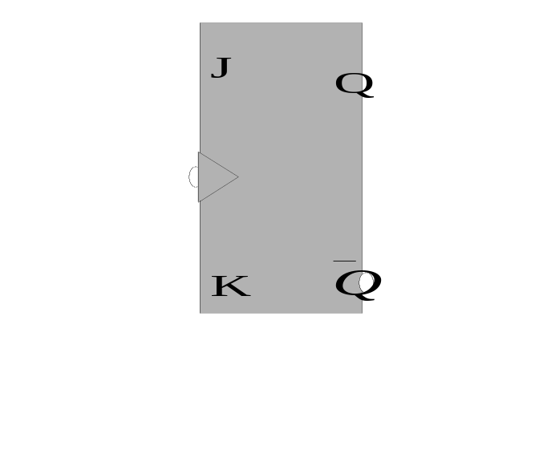
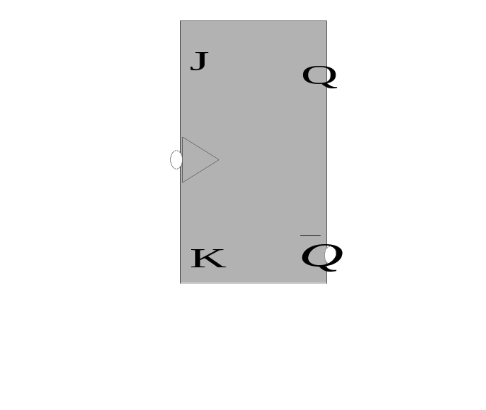

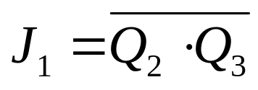
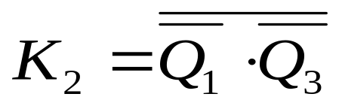
例1:试分析如图所示时序逻辑电路
Y
&
1
F1
F2
F3
&
CP
1.写驱动方程
2.写输出方程
K₁=1
Y=Q₂Q₃
J₂=Q₁
J₃=Q₁Q₂
K₃=Q₂

Slide 11
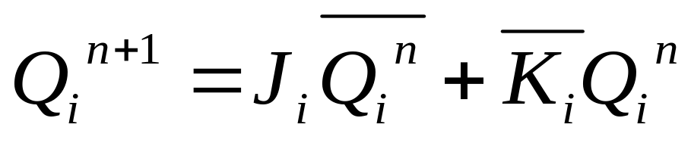
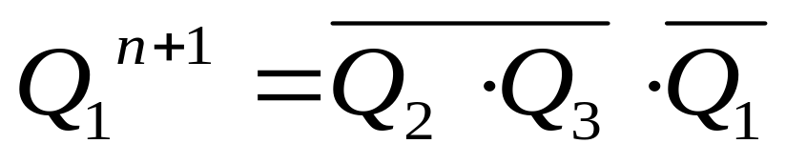
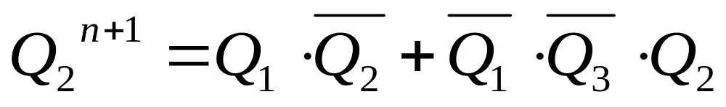
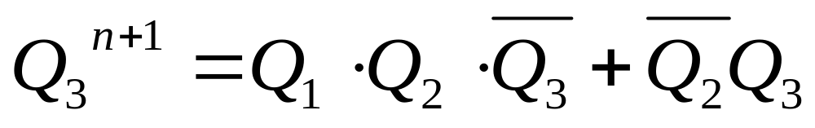
3.求状态方程（把驱动方程代入触发器的特性方程）

Slide 12
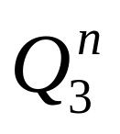
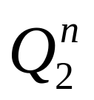
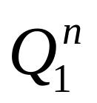
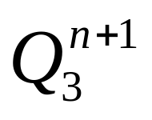
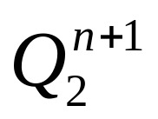
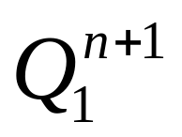
4.计算状态转换表
 |  | Y
000
0010
001
0100
010
0110
011
1000
100
1010
101
1100
110
0001
111
0001
Y=Q₂Q₃

Slide 13
5.画状态转换图
 |  | Y
CP | Q₃ Q₂ Q₁ | Y
000
0010
0
0000
001
0100
1
0010
010
0110
2
0100
011
1000
3
0110
100
1010
101
1100
4
1000
5
1010
110
0001
6
1101
111
0001
7
0000
0
0
0
Q3 Q2 Q1
Y
000
001
010
011
0
1
1
111
110
101
100
0
0

Slide 14
6.画时序图
0
0
0
000
001
010
011
0
1
1
111
110
101
100
0
0
CP
t
Q₁
0
0
0
1
0
0
0
1
0
1
1
0
0
0
1
1
0
1
0
1
1
0
0
0
1
0
0
0
1
0
Q₂
Q₃
Y

Slide 15
7.电路的逻辑功能
1）电路为七进制加法计数器，其中输出Y为进位位。
2）电路有自启动能力：
111为无效态，能自动返回循环。

Slide 16
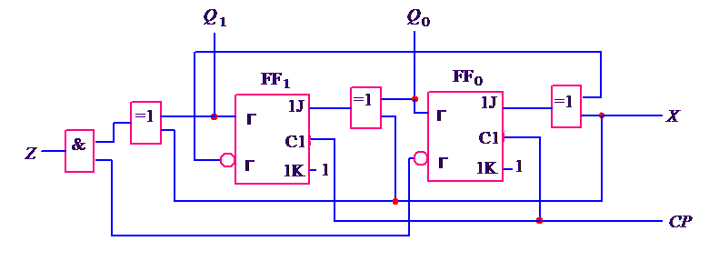
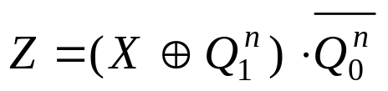
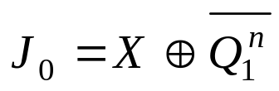



例2：试分析下图所示的时序逻辑电路。
解：该电路为同步时序逻辑电路，时钟方程可以不写。
（1）写出输出方程：
（2）写出驱动方程：

Slide 17
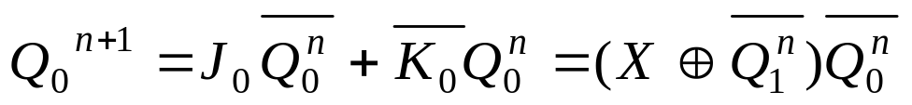
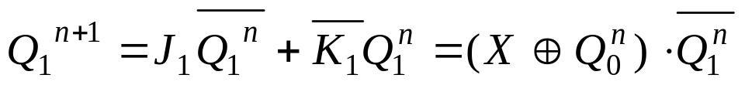
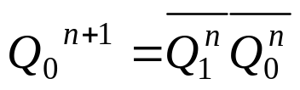
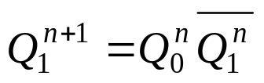
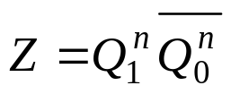
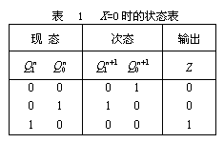
（3）将各驱动方程代入JK触发器的特性方程，得各触发器的状态方程：
（4）作状态转换表及状态图
①当X=0时：触发器的状态方程简化为：
输出方程简化为：
由此作出状态转换表及状态转换图
Q
Q
0
Z
1
/0
/0
00
01
10
/1
X=0时的状态转换图

Slide 18
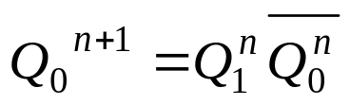
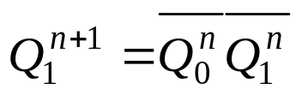
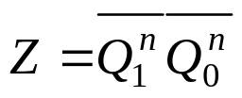
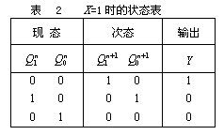
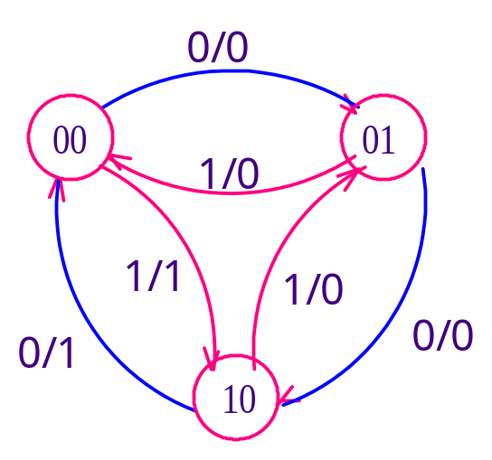
当X=1时：触发器的状态方程简化为：
输出方程简化为：
Z
Q
1
Q
0
由此作出状态转换表及状态转换图
/1
/0
00
10
01
/0
X=1时的状态转换图
X
Q1Q0
Z
将X=0与X=1的状态转换图合并
起来得完整的状态转换图

Slide 19
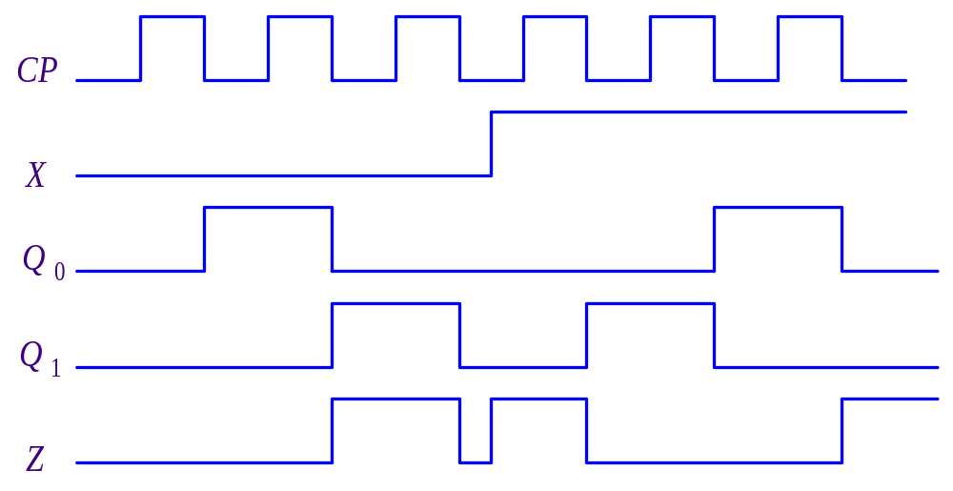
（5）画时序波形图。
根据状态转换表或状态转换图，
可画出在CP脉冲作用下电路的时序图

Slide 20
（6）逻辑功能分析
0/0
该电路一共有3个状态00、01、10。
00
01
1/0
当X=0时，按照加1规律
从00→01→10→00循环变化，
并每当转换为10状态（最大数）时，输出Z=1。
1/1
1/0
0/1
0/0
10
完整的状态图
当X=1时，按照减1规律从10→01→00→10循环变化，
并每当转换为00状态（最小数）时，输出Z=1。
所以该电路是一个可控的3进制计数器。
并且电路有自启动能力。

Slide 21
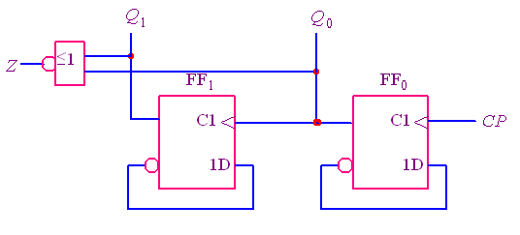
例3：试分析下图所示的异步时序逻辑电路（补充）
该电路为异步时序逻辑电路。具体分析如下：
（1）写出各逻辑方程式。
①时钟方程：
CP₀=CP （时钟脉冲源的上升沿触发。）
CP₁=Q₀ （当FF₀的Q₀由0→1时，Q₁才可能改变状态。）

Slide 22

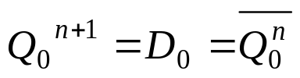

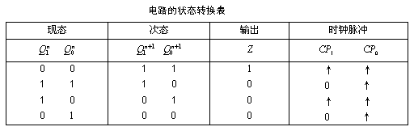
②输出方程：
③各触发器的驱动方程：
（2）将各驱动方程代入D触发器的特性方程，得各触发器的次态方程：
（CP由0→1时此式有效）
（Q₀由0→1时此式有效）
（3）作状态转换表

Slide 23
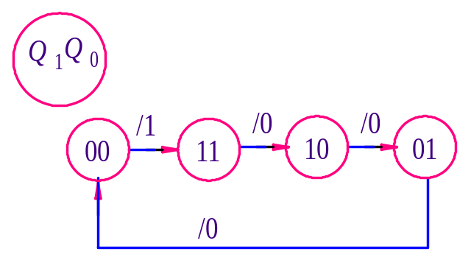
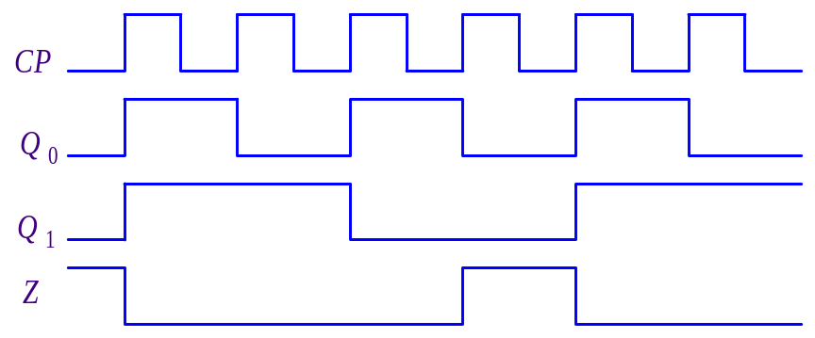
（4）作状态转换图、时序图
（5）逻辑功能分析
由状态图可知：该电路一共有4个状态00、01、10、11，在时钟脉冲作用下，按照减1规律循环变化，所以是一个4进制减法计数器，Z是借位信号。

Slide 24
5.3 时序逻辑电路的设计方法
一、时序逻辑电路的设计的任务
要求设计者根据给出的具体逻辑问题，求出实现这一逻辑功能的逻辑电路。
二、时序逻辑电路的设计的原则
所得到的设计电路结果应力求简单。
SSI设计：电路最简的标准是所用的触发器和门电路的数目最少，而且触发器和门电路的输入端数目也最少
MSI设计：电路最简的标准则是使用的集成电路数目最少，种类最少。而且互相间的连线也最少。

Slide 25
三、同步时序逻辑电路的设计步骤
(1)逻辑抽象
a.分析给定的逻辑问题,确定输入变量、输出变量以及电路的状态数。
b.定义输入、输出变量和状态的含义，并将电路状态顺序编号
c.按照题意列出电路的状态转换表或画出电路的状态转换图。
(2)状态化简
若两个电路状态在相同的输入下有相同的输出，
并且转换到同样一个次态。则称这两个状态为等价状态。
显然等价状态是重复的，可以合并为一个。

Slide 26
(3)状态分配
用状态变量表示电路的状态的过程
首先，需要确定状态变量的数目n。因为n个状态变量共有2^{n}种状态组合，所以为获得时序电路所需的M个状态，必须取
2^{n-1}＜M＜2^{n}
(4)选定触发器的类型，求出电路的状态方程、驱动方程和输出方程
(5)根据驱动方程和输出方程画出电路图
(6)检查设计的电路能否自启动

Slide 27
例1、试设计一序列脉冲检测器，当连续输入信号110时，该电路输出为1，否则输出为0。
解：
（1）画原始状态图：
设检测器的输入信号为X , 输出信号为Z
由题意可知，电路应有4个状态：
S₀: 为初始状态，表示收到的输入为0时的电路状态；
S₁: 表示收到一个1时的电路状态；
S₂: 表示连续收到两个1时的电路状态；
S₃: 表示连续收到110时的电路状态。
只有当连续输入110时，Z=1;其他情况Z=0。

Slide 28
画原始状态图：
1/0
1/0
0/0
S₀
S₁
0/0
S₀
S₁
0/0
0/0
0/0
1/0
1/0
1/0
0/1
0/1
S₃
S₂
1/0
S₂
1/0
（2）状态化简：
X=0时，Z=0,次态都是S₀
S_{0 、}S₃是等效状态
X=1时，Z=0,次态都是S₁
（3）状态编码，画出编码形式的状态图及状态表；
3个状态，可取2位二进制代码组合中的任意3个代码来编码，可见，需要两个触发器来记忆电路状态。

Slide 29
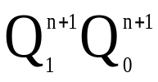
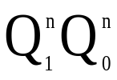
X/Z
若取S₀=00， S₁=01， S₂=11，则：
Q₁Q₀
1/0
X
0/0
Z
0
1
00
01
0/0
1/0
00
00/0
01/0
0/1
01
00/0
11/0
11
1/0
11
00/1
11/0
（4）选择触发器：
选JK边沿触发器HC76。
（5）确定各触发器的驱动方程及电路的输出方程：

Slide 30
首先，需要根据 JK 触发器的功能表，找到其驱动表 。
JK触发器的功能表
JK触发器的驱动表
J K Q ^{n} Q ^{n+1}
Q ^{n} Q ^{n+1} J K
0 0 0 0
0
0
0
X
0 0 1 1
0
1
1
X
0 1 0 0
1
0
X
1
0 1 1 0
1
1
X
0
1 0 0 1
1 0 1 1
1 1 0 1
牢记在心 !
1 1 1 0

Slide 31
X
根据状态表，得到各触发器的驱动表；再由驱动表得到各驱动信号及输出信号的表达式。
Z
0
1
00
00/0
01/0
01
00/0
11/0
11
00/1
11/0
X Q₁^{n} Q₀^{n} Q₁^{n+1} Q₀^{n+1} Z J₁ K₁ J₀ K₀
0 0 0
0 0 0
0 0
0 0 1
0 0 0
0 1
0 1 1
0 0 1
1 1
1 0 0
0 1 0
0 1
1 0 1
1 1 0
1 0
1 1 1
1 1 0
0 0

Slide 32

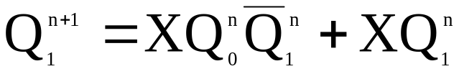
根据驱动表，用卡诺图化简：
J₁=XQ₀^{n}
J₁
J₀=X , K₀=X
Q₁Q₀
X
00
01
11
10
J₁=XQ₀^{n} , K₁=X
0 0 X X
0 1 X X
0
Z=XQ₁^{n}
1
所以：
（6）画逻辑电路图，并检查自启动能力：
FF₀
FF₁
Q₀
Q₁
X
1J
＆
1J
＆
Z
C1
C1
1
1k
1k
CP

Slide 33
检查自启动能力：
Z=XQ₁^{n}
上图所示计数器的Q₁Q₀ 状态变化仅含00、01、11;
X=0,则次态为00，Z=1
若电路为无效状态10
X=1,则次态为11，Z=0
电路能从无效状态自动进入有效序列，所以电路有自启动能力。但，Z的表达式应修正为：
Z=XQ₁^{n}Q₀^{n}

Slide 34
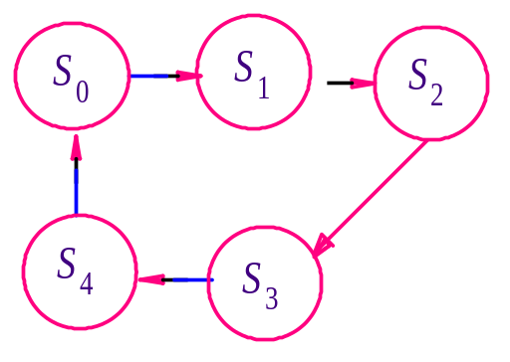
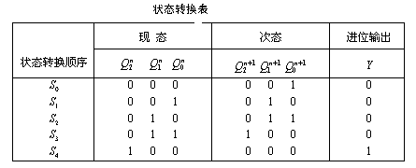
例2： 设计一个同步5进制加法计数器
(1）根据设计要求，设定状态，
画出状态转换图。该状态图不须化简。
（2）状态分配，列状态转换编码表。

Slide 35
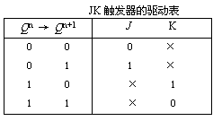

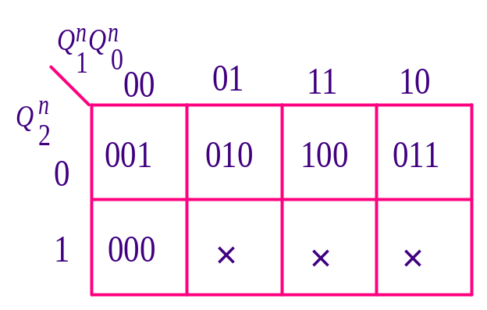
（3）选择触发器。选用JK触发器。
（4）求各触发器的驱动方程和进位输出方程。
列出JK触发器的驱动表，画出电路的次态卡诺图。

Slide 36
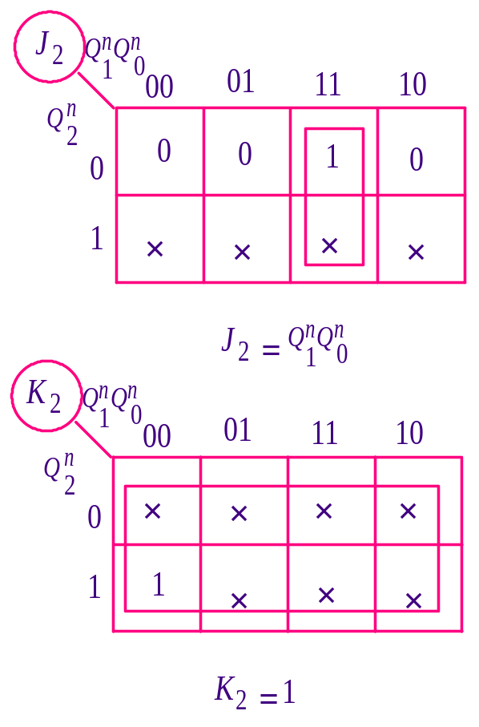
根据次态卡诺图和JK触发器的驱动表可得各触发器的驱动卡诺图：

Slide 37
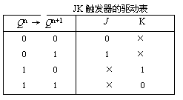
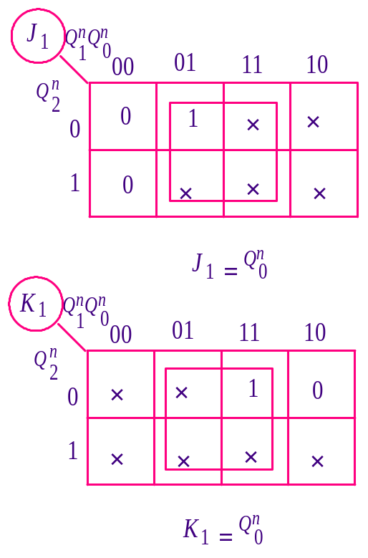
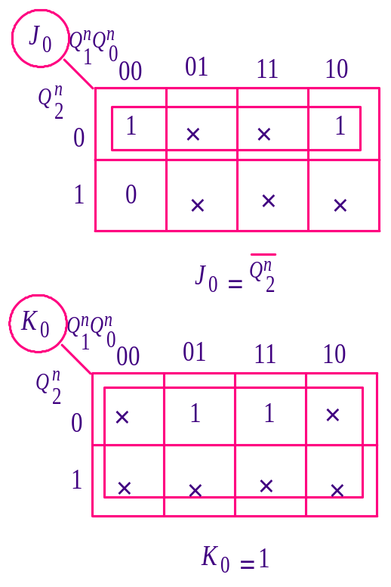

Slide 38
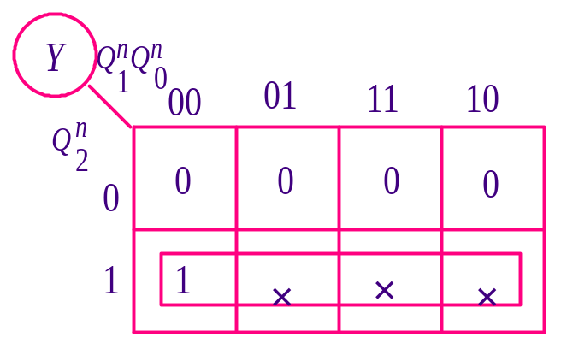

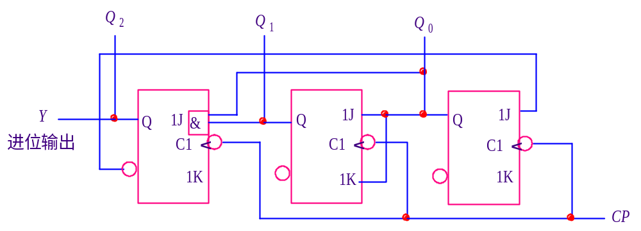
再画出输出卡诺图
可得电路的输出方程：
（5） 将各驱动方程与输出方程归纳如下：
（6）画逻辑图。

Slide 39
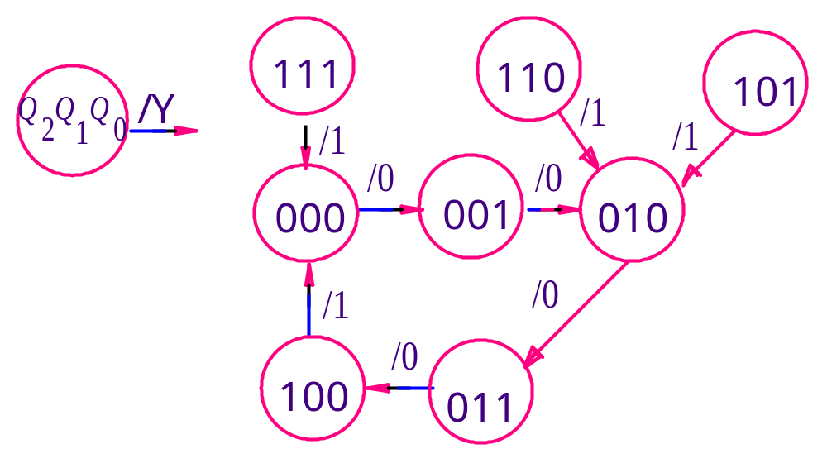
（7）检查能否自启动
利用逻辑分析的方法画出电路完整的状态图。
可见，如果电路进入无效状态101、110、111时，在CP脉冲作用下，分别进入有效状态010、010、000。所以电路能够自启动。

Slide 40
5.4 若干常用时序逻辑电路
一、寄存器
寄存器是由触发器组成的用来暂存一组二进制数码的逻辑部件，它是构成计算机CPU中最基本的逻辑部件
1.寄存器的功能
清除数码
接收数码
暂存数码
输出数码
移位功能

Slide 41
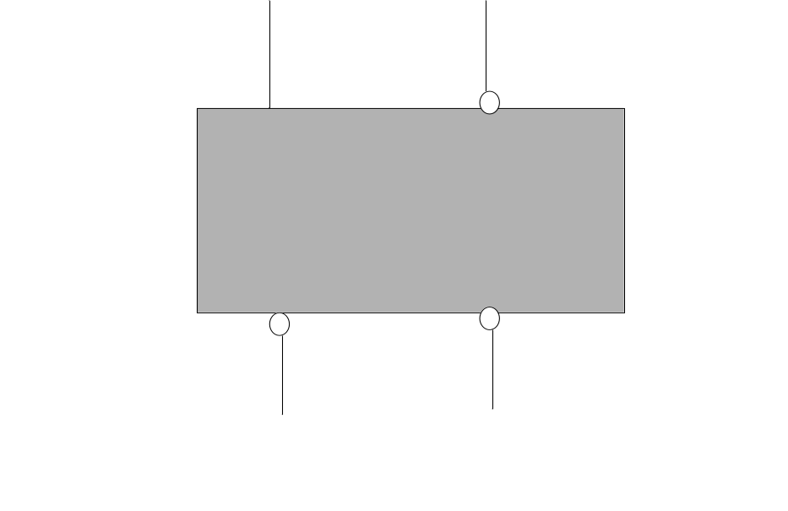

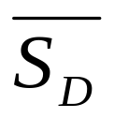

2、寄存器的工作模式
Q
1）两拍接收工作模式
发清零脉冲
准备数据
发接收脉冲
Q
&
LD
D

Slide 42

Q
2）单拍接收工作模式
准备数据
发接收脉冲
Q
&
&
LD
D

Slide 43
3）多位数码接收工作模式
并行输出
Q0 Q1 Q2 Q3
D Q
＞F0
D Q
＞F1
D Q
＞F2
D Q
＞F3
CP
D0 D1 D2 D3
并行输入

Slide 44
4）串行移位接收工作模式
并行输出
Q0 Q1 Q2 Q3
串行输入
X
D Q
＞F0
D Q
＞F1
D Q
＞F2
D Q
＞F3
cp
CP_{i}=CP D_{i}=Q_{i-1} D₀=X

Slide 45
5）环形移位工作模式
D Q
＞F0
D Q
＞F1
D Q
＞F2
D Q
＞F3
cp
CP_{i}=CP D_{i}=Q_{i-1} D₀=Q_{n-1}

Slide 46
6）扭环形移位工作模式
D Q
＞F0
D Q
＞F1
D Q
＞F2
D Q
＞F3
Q
CP
CP_{i}= CP D_{i}=Q_{i-1} D₀=Q_{n-1}

Slide 47
3.中规模集成寄存器
1）集成数码寄存器74LSl75
Q
0
Q
0
Q
1
Q
1
Q
2
Q
2
Q
3
Q
3
FF
FF
1
FF
2
FF
3
0
Q
Q
Q
Q
1D
C1
1D
C1
1D
C1
1D
C1
∧
R
∧
R
∧
R
∧
R
1
1
D
0
CP
R
D
D
1
D
2
D
3

Slide 48
数码寄存器示意图
寄存数据输出端
Q₀ Q₁ Q₂ Q₃
CP 74LS175
R_{D} D₀ D₁ D₂ D₃
送数脉冲端
并行数据输入端
异步（直接）清零端

Slide 49

74LS175功能表及说明
R_{d}
CP
功 能
说 明
0
×
直接清零
Q₃Q₂Q₁Q₀=0000
1
↑
并行送数

Slide 50

2）锁存器
寄存数据输出端
Q₀ Q₁ Q₂ Q₃
74LS116
R_{d} D₀ D₁ D₂ D₃
送数电平端
异步（直接）清零端
并行数据输入端

Slide 51




74LS116功能表及说明
功 能
说 明
0
×
直接清零
Q_{i}=0
1
0
并行送数
1
1
保 持

Slide 52
3）移位寄存器
移位寄存器——不但可以寄存数码，而且在移位脉冲作用下，寄存器中的数码可根据需要向左或向右移动1位。
a.单向移位寄存器
（1）右移寄存器（D触发器组成的4位右移寄存器）
右移寄存器的结构特点：左边触发器的输出端接右邻触发器的输入端。
并 行 输 出
Q
0
Q
1
Q
2
Q
3
FF
0
FF
1
FF
2
FF
3
D
D
0
D
1
D
2
D
3
I
1D
Q
1D
Q
1D
Q
1D
Q
串行输入
∧
C1
∧
C1
∧
C1
∧
C1
串行输出
R
R
R
R
CP
R_{D}

Slide 53

并 行 输 出
Q
0
Q
1
Q
2
Q
3
FF
0
FF
1
FF
2
FF
3
D
D
0
D
1
D
2
D
3
I
1D
Q
1D
Q
1D
Q
1D
Q
串行输入
∧
C1
∧
C1
∧
C1
∧
C1
串行输出
R
R
R
R
CP
R_{D}
设移位寄存器的初始状态为0000，串行输入数码D_{I}=1101，从高位到低位依次输入。其状态表如下：

Slide 54

右移寄存器的时序图：
在4个移位脉冲作用下，输入的4位串行数码1101全部存入了寄存器中。这种输入方式称为串行输入方式。
由于右移寄存器移位的方向为D_{I}→Q₀→Q₁→Q₂→Q₃，即由低位向高位移，所以又称为上移寄存器。

Slide 55
（2）左移寄存器
并 行 输 出
Q
0
Q
1
Q
2
Q
3
串行输出
D
I
FF
FF
FF
FF
串行输入
D
0
1
2
D
3
0
1D
D
1
1D
D
2
1D
3
1D
Q
Q
Q
Q
∧
C1
∧
C1
∧
C1
∧
C1
R
R
R
R
CP
R_{D}
左移寄存器的结构特点：右边触发器的输出端接左邻触发器的输入端。
b．双向移位寄存器
将右移寄存器和左移寄存器组合起来，并引入一控制端S便构成既可左移又可右移的双向移位寄存器。

Slide 56
移位控制
S
1
S=1：右移
S=0：左移
D
D
IR
1
1
IL
串行输入
&
&
串行输入
（右移）
&
&
（左移）
≥1
FF
≥1
FF
≥1
FF
2
≥1
FF
3
0
1
1D
1D
1D
1D
∧
C1
∧
C1
∧
C1
∧
C1
R
Q
R
Q
R
Q
R
Q
CP
D
OR
R_{D}
串行输出
D
OL
（右移）
串行输出
Q
0
Q
Q
Q
（左移）
1
2
3
并 行 输 出
其中，D_{IR}为右移串行输入端，D_{IL}为左移串行输入端。
当S=1时，D₀=D_{IR}、D₁=Q₀、D₂=Q₁、D₃=Q₂，实现右移操作；
当S=0时，D₀=Q₁、D₁=Q₂、D₂=Q₃、D₃=D_{IL}，实现左移操作。

Slide 57
c. 集成双向移位寄存器74LS194
左移串行数码输入端
右移串行数码输入端
Q₀ Q₁ Q₂ Q₃
74LS194
R_{D} D₀ D₁ D₂ D₃
D_{IR}
D_{IL}
S1
S0
CP
控制端
异步清零端

Slide 58





74LS194功能表及说明
 | CP | S₁ S₀ | 功 能 | 说 明
0 | × | ×× | 直接清零 | Qi=0
1 | ↑ | 1 1 | 并行送数
1 | ↑ | 0 1 | 右 移
1 | ↑ | 1 0 | 左 移
1 | × | 0 0 | 保 持
1 | 0 | ×× | 保 持

Slide 59
4、寄存器的应用（1）
1）串行输入数据
0 1 1 ×
× × × ×
1 0 1 1
1 × × ×
1 1 × ×
Q₀ Q₁ Q₂ Q₃
74LS194
R_{D} D₀ D₁ D₂ D₃
1
0
1
DIR
DIL
S1
S0
01
CP

Slide 60
2）乘2运算
0 1 0 0
1 0 0 0
0 0 1 0
Q₀ Q₁ Q₂ Q₃
74LS194
R_{D} D₀ D₁ D₂ D₃
0
D_{IR}
D_{IL}
S1
S0
01
CP

Slide 61
3）除2运算
0 0 1 1
× × × ×
0 1 1 0
Q₀ Q₁ Q₂ Q₃
74LS194
R_{D} D₀ D₁ D₂ D₃
0
D_{IR}
D_{IL}
S1
S0
11
10
CP
0 0 1 1

Slide 62
4）环形移位寄存器
Q₀ Q₁ Q₂ Q₃
74LS194
R_{D} D₀ D₁ D₂ D₃
D_{IR}
D_{IL}
S1
S0
01
CP
环形计数器的特点：
N位移位寄存器可以计N个数，实现模N计数器。状态为1的输出端的序号等于计数脉冲的个数，通常不需要译码电路。
0001
0010
1000
0100

Slide 63
5）扭环形移位寄存器
1
Q₀ Q₁ Q₂ Q₃
74LS194
R_{D} D₀ D₁ D₂ D₃
D_{IR}
D_{IL}
S1
S0
01
CP
一般来说，N位移位寄存器可以组成模2N的扭环形计数器，只需将末级输出反相后，接到串行输入端。
0000
0001
0011
0111
1000
1100
1110
1111

Slide 64

5.4.2 计数器
计数器是用来记录脉冲数目的数字电路，它是构成数字设备的基本的逻辑部件，可用于定时、延时、分频等逻辑功能
一、计数器的作用
N 进制
计数器
二、计数器的分类
按工作方式分：异步计数器、同步计数器
按编码方式分：二进制计数器、二-十进制计数器、任意进制计数器(N进制)
按工作特点分：加法计数器、减法计数器、可逆计数器

Slide 65


三、异步计数器
1、二进制计数器
1）加法
Q₀
Q₁
Q₂
CP
J=K=1，所有触发器均接成T`F
CP₀=CP，CP₁=Q₀，CP₂=Q₁

Slide 66

Q₀
Q₁
Q₂
异步
CP
分频
CP
t
f_{CP}
Q₀
0
0
0
1
0
0
0
1
0
1
1
0
0
0
1
1
0
1
0
1
1
1
1
1
0
0
0
1
0
0
f_{CP}/2
Q₁
f_{CP}/4
Q₂
f_{CP}/8
Q2Q1Q0
000
001
010
011
111
110
101
100

Slide 67

2）减法
Q₀
Q₁
Q₂
CP
J=K=1，所有触发器均接成T`F

Slide 68
Q₀
Q₁
Q₂
CP
CP
t
Q₀
0
0
0
1
1
1
0
1
1
1
0
1
0
0
1
1
1
0
0
1
0
1
0
0
0
0
0
1
1
1
Q₁
Q₂
000
111
110
101
Q2Q1Q0
001
010
011
100

Slide 69

3）异步二进制计数器的构造方法
二进制的位数与触发器的个数相同
触发器均接成T`F
CP₀=CP
CPi | 加法 | 减法
上升沿
下降沿
Q_{i-1}
Q_{i-1}

Slide 70

2、十进制
Q0
Q1
Q2
Q3
CP0
CP
t
Q0
Q1
Q2
Q3

Slide 71
CP
1 2 3 4 5 6 7 8 9 10
t
Q0
0
0
0
0
1
0
0
0
0
1
0
0
1
1
0
0
0
0
1
0
1
0
1
0
0
1
1
0
1
1
1
0
0
0
0
1
1
0
0
1
0
0
0
0
Q1
Q2
Q3
0000
0001
0010
0011
0100
1001
1000
0111
0110
0101
Q3Q2Q1Q0

Slide 72
中规模集成异步二-五-十进制计数器（74LS290）
S91
&
S92
Q0
Q1
Q2
Q3
SD
SD
CP0
RD
RD
RD
RD
CP1
R01
&
R02

Slide 73
Q0
Q1
Q2
Q3
二进制
计数器
五进制
计数器
CP0
CP1

Slide 74
74LS290逻辑图与管脚
计数脉冲输入端
下降沿触发
Q₀ Q₁ Q₂ Q₃
CP1 74LS290
CP0
R₀₁ R₀₂ S₉₁ S₉₂
异步置9端
异步清零端

Slide 75
功能说明
1)R₀₁=R₀₂=1时，异步清零（Q₃Q₂Q₁Q₀=0000）
2）S₉₁=S₉₂=1时，异步置9（Q₃Q₂Q₁Q₀=1001）
3）CP₀=CP，CP₁悬空，Q₀是一位二进制计数器（Q₃Q₂Q₁保持不变）
4）CP₁=CP，CP₀悬空， Q₃Q₂Q₁ 是五进制计数器（ Q₀保持不变）
Q0 Q1 Q2 Q3
CP1 74LS290
CP0
R₀₁ R₀₂ S₉₁ S₉₂
Q3Q2Q1
000
001
010
011
100

Slide 76
4）CP₀=CP，CP₁=Q₀， Q₃Q₂Q₁ Q₀是一位十进制加法计数器
Q₀ Q₁ Q₂ Q₃
CP₁ 74LS290
CP₀
R₀₁ R₀₂ S₉₁ S₉₂
CP
Q3Q2Q1Q0
0000
0001
0010
0011
0100
0101
0110
1001
1000
0111

Slide 77

CP | Q₃Q₂Q₁Q₀ | C
0 1 2 3 4 5 6 7 8 9 10 11 12 13 14 15 16 | 0000 0001 0010 0011 0100 0101 0110 0111 1000 1001 1010 1011 1100 1101 1110 1111 0000 | 0 0 0 0 0 0 0 0 0 0 0 0 0 0 0 1 0
四、同步计数器
1、二进制计数器
1）加法
二进制的位数与触发器的个数相同
CP_{i}=CP
触发器均接成TF
T0=1
C=Q₃Q₂Q₁Q₀

Slide 78

同步二进制加法计数器：

Slide 79


CP | Q₃Q₂Q₁Q₀ | B
0 1 2 3 4 5 6 7 8 9 10 11 12 13 14 15 16 | 0000 1111 1110 1101 1100 1011 1010 1001 1000 0111 0110 0101 0100 0011 0010 0001 0000 | 1 0 0 0 0 0 0 0 0 0 0 0 0 0 0 0 1
2）减法
二进制的位数与触发器的 个数相同
CP_{i}=CP
触发器均接成TF
T₀ =1

Slide 80

同步二进制减法计数器：

Slide 81


3）可逆计数器
A、单时钟
U/D
CP

Slide 82


B、双时钟
CP_{D}
CP_{U}
触发器接成T`F

Slide 83
2、中规模集成同步四位二进制加法计数器
（1）4位二进制同步加法计数器74161原理图
C
Q
3
Q
2
Q
1
Q
0
&
Q
Q
Q
Q
1J
C1
1K
1J
C1
1K
1J
C1
1K
1J
C1
1K
R
&
∧
&
R
&
∧
&
R
&
∧
&
R
&
∧
&
≥1
≥1
≥1
≥1
&
&
&
&
&
&
&
&
&
&
&
&
1
1
1
ET
EP
D
3
D
2
CP
D
1
LD
D
0
R_{D}

Slide 84
（2）逻辑图与管脚
计数状态输出端
进位脉冲输出端
C=Q₃Q₂Q₁Q₀
Q₀ Q₁ Q₂ Q₃ C
74LS161 ET
CP (74161) EP R_{D} D₀ D₁ D₂ D₃ LD
控制端
计数脉冲输入端
同步置数控制端
异步清零端
并行输入数据端

Slide 85


（3）功能表及说明
RD | CP | LD | ET | EP | 功 能 | 说 明
0
×
×
×
×
异步清零
Qi=0，C=0
1
↑
0
×
×
同步预置数
1 ↑ 1 1 1
计数 二进制加法
1 × 1 1 0
保持
1 × 1 0 ×
保持

Slide 86
3）四位二进制计数器状态转换图
0
0
0
0
0
0
0
0000
0001
0010
0011
0100
0101
0110
0111
1
0
0
0
0
0
0
0
0
1111
1110
1101
1100
1011
1010
1001
1000
Q3Q2Q1Q0
C
Vcc
C
Q
0
Q
1
Q
2
Q
3
ET
LD
16
15
14
13
12
11
10
9
74161
1
2
3
4
5
6
7
8
R
D
CP
D
0
D
1
D
2
D
EP
GND
3

Slide 87
RD
LD
D
0
D
1
D
2
D
3
CP
EP
ET
0
0
1
1
1
0
1
1
0
1
1
1
1
1
1
1
0
0
0
0
Q
0
Q
1
Q
2
Q
3
C
0
12
13
14
15
0
1
2
异步
同步
加法计数
保持
清零
置数

Slide 88
3、同步十进制加法计数器（74160）
1）逻辑图与管脚
进位脉冲输出端
C=Q₃Q₀
Q₀ Q₁ Q₂ Q₃ C
74160 ET
CP EP
R_{D} D₀ D₁ D₂ D₃ LD

Slide 89
2）功能表及说明
RD | CP | LD | ET | EP | 功 能 | 说 明
0
×
×
×
×
异步清零
Qi=0，C=0
1
↑
0
×
×
同步预置数
1 ↑ 1 1 1
计数 十进制加法
1 × 1 1 0
保持
1 × 1 0 ×
保持

Slide 90
3）计数器状态转换图（十进制加法）
0
0
0
0
0
0
0000
0001
0010
0011
0100
0101
0110
1
0
0
0
1001
1000
0111
注意：74160 的各输入端的功能、用法 与 74161的功能表相同。

Slide 91

4、同步十进制可逆计数器（74LS190）
1）逻辑图与管脚
级联输出端
进位/借位脉冲输出端
Q0 Q1 Q2 Q3 RC
74LS190 CO/BO
CP CT
U/D D0 D1 D2 D3 LD
控制端
加/减计数控制端
异步置数控制端

Slide 92


2）功能表及说明
LD | CP | CT | U/D | 功 能 | 说 明
0 × × ×
异步预置数
1 ↑ 0 0
同步十进制加法
CO=Q3Q0
1 ↑ 0 1
同步十进制减法
1 × 1 ×
保持

Slide 93

3）计数器状态转换图（十进制减法）
1
0
0
0
0
0
0000
1001
1000
0111
0110
0101
0100
0
0
0
0
0001
0010
0011

Slide 94
五、用MSI构成N进制计数器的方法
1.基本原理：假设已有一M进制计数器，要得到一N进制计数器，只要N<M，即可令M进制计数器在顺序计数过程中跳跃
M－N个状态可得到N进制计数器
S0
S1
S_{N-1}
S_{M-1}
S_{N}

Slide 95


2. 基本方法
1）清零法（ ）
2）置数法（ ）
3)级联构成任意进制计数器
Q0 Q1 Q2 Q3 C
74161 ET
CP EP
Rd D0 D1 D2 D3 LD

Slide 96

例：试用74161设计一个十进制计数器
0000
0001
0010
0011
0100
1111
0101
1110
0110
1101
0111
1100
1011
1010
1001
1000
作用态
为暂态

Slide 97

&
Q0 Q1 Q2 Q3 C
74 161 ET
CP EP
Rd D0 D1 D2 D3 LD
1
1
74161的清零端为异步清零，所以清零信号应为1010

Slide 98




例：试分析用集成计数器74160和与非门组成的计数器。
Q
3
Q
2
Q
1
Q
0
Q
3
Q
2
Q
1
Q
0
C
ET
1
74160
EP
CP
∧
计数脉冲
R
D
LD
D
3
D
2
D
1
D
0
1
∴ 组成的电路为六进制计数器

Slide 99
置数法适用于具有预置端的集成计数器。
例：用集成计数器74161和与非门组成的余3码十进制计数器。
Q
3
Q
2
Q
1
Q
0
&
注意：74161的预置数端为同步预置数
Q
3
Q
2
Q
1
Q
0
ET
C
EP
1
74161
CP
∧
计数脉冲
LD
D
3
D
2
D
1
D
0
R_{D}
0
0
1
1
Q
Q
Q
Q
1
3
2
1
0
可分析：置数信号为1100
预置数为 0011
0011
0100
0101
0110
0111
LD=0
1100
1011
1010
1001
1000

Slide 100

例：分析计数器74160和与非门组成的计数器。
Q
Q
Q
Q
可分析：置数信号 1001
预置数 0011
3
2
1
0
Q
3
Q
2
Q
1
Q
0
1
C
ET
1
74160
EP
CP
计数脉冲
R
LD
D
D
D
D
∧
D
3
2
1
0
1
0
0
1
1
∴电路为七进制计数器

Slide 101
本章小结
1．时序逻辑电路的特点；任一时刻输出状态不仅取决于当时的输入信号，还与电路的原状态有关。因此时序电路中必须含有存储器件。
2．描述时序逻辑电路逻辑功能的方法有状态转换真值表、状态转换图和时序图等。
3．时序逻辑电路的分析步骤一般为：逻辑图→时钟方程（异步）、驱动方程、输出方程→状态方程→状态转换真值表→状态转换图和时序图→逻辑功能。
4．时序逻辑电路的设计步骤一般为：设计要求→最简状态表→编码表→次态卡诺图→驱动方程、输出方程→逻辑图。
5．计数器是一种简单而又最常用的时序逻辑器件。计数器不仅能用于统计输入脉冲的个数，还常用于分频、定时、产生节拍脉冲等。
6．用已有的M进制集成计数器产品可以构成N(任意)进制的计数器
7．寄存器也是一种常用的时序逻辑器件。寄存器分为数码寄存器和移位寄存器两种。

Slide 102

习题5.9

Slide 103

习题5.11

Slide 104

习题5.13

